Slide 1
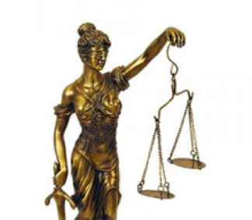
Право, его роль в жизни общества и государства
Учитель обществознания
Шевырева Е.Н.
МКОУ Подгоренская СОШ
Урок в 9 классе

Slide 2
План
1)Что такое право?
2)Меры свободы, справедливости и ответственности.
3)Нормы права. Законы.
4)Система законодательства.
5)Право и закон.

Slide 3
Право-
1)Мера свободы, справедливости и ответственности.
2)Вся совокупность установленных государством общеобязательных правил(норм) поведения, исполнение которых обеспечивается силой государственного принуждения.

Slide 4
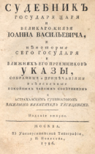
История права
Русская правда(11-13в)
Судебник 1497(Иван 3)
Царский судебник 1550(Иван 4)
Соборное уложение 1649(Алексей Михайлович Романов)
Полное собрание законов Российской империи 1830г.
Свод законов Российской империи 1835г
Манифест об усовершенствовании государственного порядка 17 октября 1905г.
Свод основных государственных законов 23 апреля 1906г.
(2 последних документа заложили основу для создания Конституции)

Slide 5
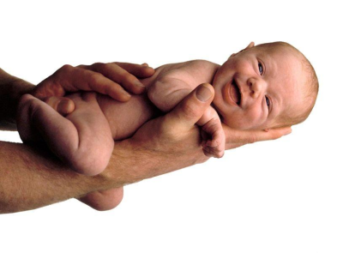
Естественное право
-принадлежит человеку от рождения
-право на жизнь, личной неприкосновенности, свободу мысли, убеждений совести и т.д.
-наиболее полно представлено во Всеобщей декларации прав человека.

Slide 6
Каким путем право устанавливает порядок и справедливость в обществе?
-право устанавливает порядок и справедливость путем четкого определения меры свободы людей
Практическая работа с Конституцией РФ

Slide 7
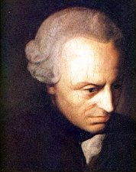
И.Кант
«Поступай так, чтобы свобода твоих поступков была совместима со свободой каждого и со всеобщими законами.»

Slide 8
Государство закрепляет правовую норму в официальном письменном документе. Такие документы называют нормативными(или правовыми ) актами
-Конституция(основной закон)
-Законы
-Подзаконодательные акты(указы, постановления и тд)

Slide 9
Закон-это нормативный акт, который регулирует наиболее важные общественные отношения и обладает высшей юридической силой.
Законы принимает парламент(в России он называется Федеральным Собранием) или народ путем референдума(прямого голосования избирателей)
Подзаконодательные нормативные акты изучаются Президентом(указы)
Правительством (постановления)
Министерствами(приказы и тд)

Slide 10
В чем состоит главное предназначение правовой нормы?
Главное предназначение правовой нормы-регулировать взаимоотношения между людьми и их группами

Slide 11
Сравните норму права с обычаем, моралью?
Норма права:
-закреплена в законе
-общеобязательный характер
-обеспечивается силой государства

Slide 12
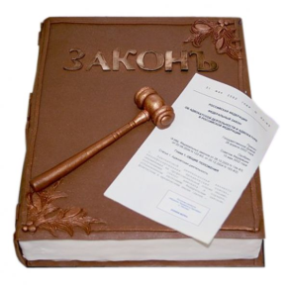
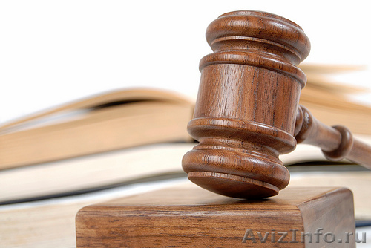
Законодательство-единая система, все части которой объединены и взаимодействуют на основе соподчинения (иерархии)

Slide 13
Отрасли права
-представляет совокупность групп близких по своему характеру общественных отношений.
Примеры:
Трудовое право-отрасль права, регулирующая сферу трудовых отношений.
Семейное право-отрасль права, регулирующая сферу семейных отношений.и тд.
В России система законодательства включает около 30 отраслей.

Slide 14
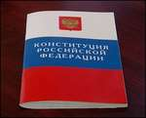
Какие отрасли права вы знаете?
Практическая работа с Конституцией РФ

Slide 15
Существуют ли различия между правом и законом?
Право-мера свободы, оно выражает сложившиеся в обществе представления о справедливости.
Закон может быть несправедливым, а право бывает только справедливым.
Иначе оно перестает быть правом и превращается в произвол.

Slide 16
Д/з §8, вопросы и задания стр.77

